Slide 1


Convergencia Contable Pública
Experiencia de Consolidación
PEDRO LUIS BOHÓRQUEZ RAMÍREZ
Contador General de la Nación

Slide 2
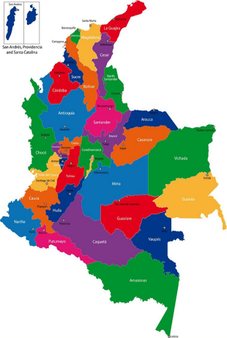
EXPERIENCIA DE CONSOLIDACIÓN EN COLOMBIA
Fundamento Legal CGN
Sistema CHIP
Convergencia Contable Pública
Proceso de Consolidación en Convergencia a 31-12-2018
Situación Financiera y de Resultados a diciembre 31 de 2018
Control Interno Contable a diciembre 31 de 2018

Slide 3
Fundamento legal
Fundamento Legal

Slide 4

FUNDAMENTO LEGAL
Artículo
354 Constitución Política
Desarrollo del artículo 354
Ley 298 de 1996 crea la UAE - Contaduría General de la Nación
Artículo 3° y 4°
Corresponden al Contador General las funciones de uniformar, centralizar y consolidar la contabilidad pública, elaborar el balance general y determinar las normas contables que deben regir en el país
Elaborar el Balance General, someterlo a la Auditoría de la Contraloría General de la República y presentarlo al Congreso de la República, para su conocimiento y análisis por intermedio de la Comisión Legal de Cuentas de la Cámara de Representantes, dentro del Plazo previsto por la Constitución Política.

Slide 5

Proceso de Consolidación de la Información Contable Pública

Slide 6

¿QUE ES EL SISTEMA CHIP?
Es un sistema que permite definir, capturar, consolidar y difundir información cuantitativa y cualitativa, producida por entidades públicas y otros actores, con destino al gobierno central, organismos de control y ciudadanía en general, para apoyar la toma de decisiones en materia de política macroeconómica y fiscal, así como la definición, ejecución y administración de planes de gobierno.
Está compuesto por un conjunto de procesos e instrumentos requeridos para la generación, transmisión, procesamiento y publicidad de la información pública.

Slide 7





COMPONENTES DEL SISTEMA CONSOLIDADOR DE HACIENDA E INFORMACIÓN FINANCIERAD PÚBLICA
CHIP-Local
Bodega de Datos
CHIP-Central
Sitio FTP
Página Web

Slide 8
INFORMACIÓN CONTABLE PÚBLICA CONVERGENICA
001 SALDOS Y MOVIMIENTOS CONVERGENCIA
002 OPERACIONES RECÍPROCAS CONVERGENCIA
003 VARIACIONES TRIMESTRALES SIGNIFICATIVAS
Formularios
Periodicidad
TRIMESTRAL
FECHA DE CORTE | FECHA LÍMITE DE PRESENTACIÓN
31 DE MARZO | 30 DE ABRIL
30 DE JUNIO | 31 DE JULIO
30 DE SEPTIEMBRE | 31 DE OCTUBRE
31 DE DICIEMBRE | 15 DE FEBRERO DEL AÑO SIGUIENTE DEL PERIODO CONTABLE
Plazos
Resolución 706 de 2016
y sus modificaciones

Slide 9







PROCESO DE RECOLECCIÓN DE INFORMACIÓN
Niveles de Atención
Mesa de Servicio
Entidades Reportantes
Sistema
Analistas de Gestión
Página Web
* Ciudadanía
* Universidades
* Centros de Investigación
* Sector Privado

Slide 10
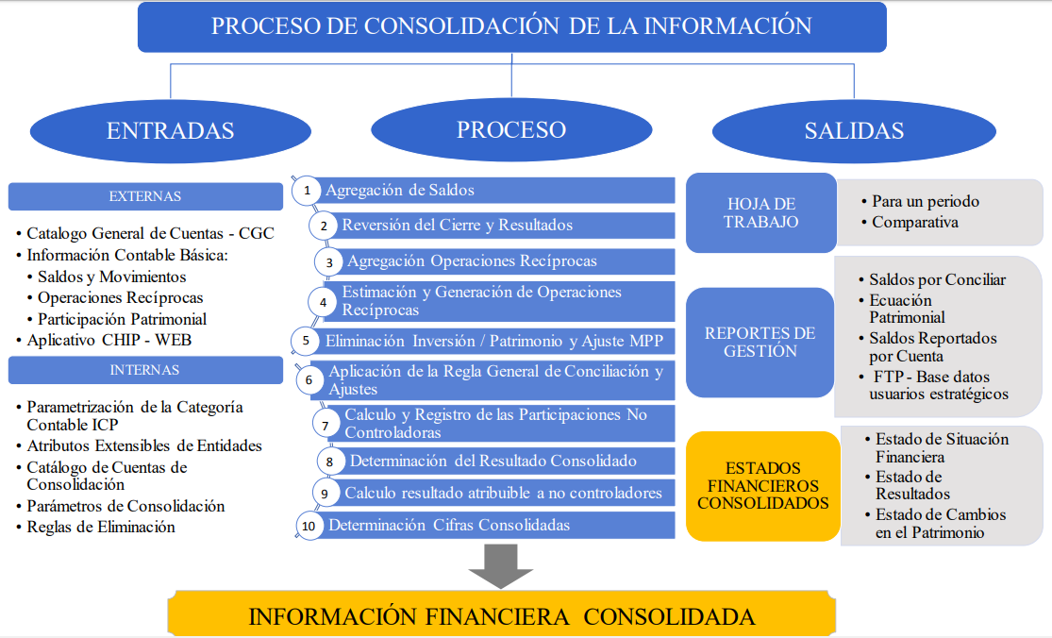

Slide 11

INFORMES CONSOLIDADOS
A DICIEMBRE 31 DE 2018
Situación Financiera y de Resultados por Sectores

Slide 12



ESTADOS FINANCIEROS CONSOLIDADOS
SECTOR PÚBLICO - NIVELES NACIONAL Y TERRITORIAL

Slide 13
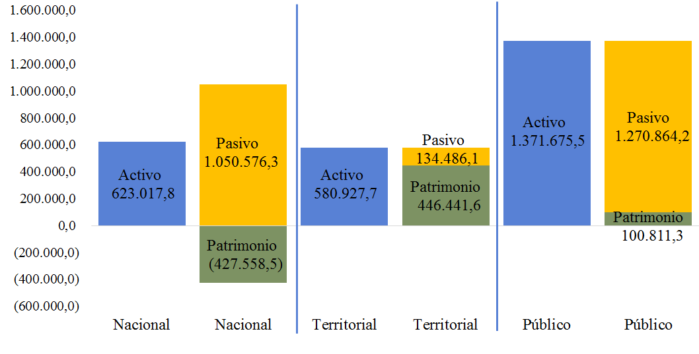
SECTOR PÚBLICO SITUACIÓN FINANCIERA
A Diciembre 31 de 2018
(Miles de millones de pesos)

Slide 14
SECTOR PÚBLICO
ESTADO DE RESULTADOS CONSOLIDADOS
Del 1 de Enero al 31 de Diciembre de 2018
(Miles de millones de pesos)

Slide 15
Situación Financiera y de Resultados Consolidados del Nivel Nacional
A diciembre 31 de 2018

Slide 16
COBERTURA

Slide 17
NIVEL NACIONAL
ESTADO DE SITUACIÓN FINANCIERA CONSOLIDADO
A 31 de diciembre de 2018
(Miles de millones de pesos)

Slide 18
1) Las Entidades de gobierno aplican la Resolución 533/15 a partir de 01/01/2018 sobre la base de preparación de información contable 2017 para ajustar saldos iniciales al 01/01/2018 y durante 2018 sobre la base de este nuevo marco normativo. Situación no aplicable durante el año 2017.
2) El re expresar EEFF se realiza siempre y cuando se apliquen políticas uniformes y este no es el caso, dado que se aplicó un nuevo conjunto de políticas contables a partir del 1 de enero de 2018 en virtud del proceso de convergencia que llevó a cabo la CGN.
3) Aplicar políticas contables retroactivas tales como: Valor de mercado, deterioro, es impracticable
- Carecer de información específica.
- Por costos económico - financieros
- EEFF auditados y dictaminados
- Fenecimiento o no de las cuentas por los respectivos entes de control fiscal y el legislativo.
NO COMPARABILIDAD ESTADOS FINANCIEROS
A 31-12-2018

Slide 19
4) Técnicamente no era práctico reestructurar y re expresar los EEFF del año anterior, por ordenamiento legal, por previsiones e implicaciones de orden fiscal
5) Al presentarse cambios importantes en las políticas contables y como consecuencias de estos se incorporaron o eliminaron, en los estados financieros del 2018, gastos, ingresos, activos y pasivos que probablemente corresponden a años anteriores, no era posible una medida de comparación del año 2018 con el año anterior. Se determinó crear la cuenta patrimonial de Impacto por la convergencia.
6) Se incorporó revelación de este impacto en el patrimonio, los conceptos que lo originan y las principales entidades que lo generaron .
NO COMPARABILIDAD ESTADOS FINANCIEROS
A 31-12-2018

Slide 20
NIVEL NACIONAL
ESTADO DE SITUACIÓN FINANCIERA CONSOLIDADO POR MARCOS a 31 de Diciembre de 2018
(Miles de millones de pesos)

Slide 21
ACTIVOS 2018
Miles de millones de pesos
Total: $623.017,8

Slide 22
PASIVOS 2018
Miles de millones de pesos
Total: $1.050.576,3

Slide 23
CÁLCULO ACTUARIAL
DE LOS FONDOS DE RESERVAS DE PENSIONES
MILES DE MILLONES DE PESOS
Total: $1.084.995,2

Slide 24
PATRIMONIO
MILES DE MILLONES DE PESOS
Total: ($427.558,5)

Slide 25
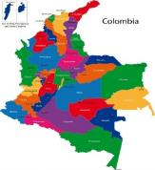
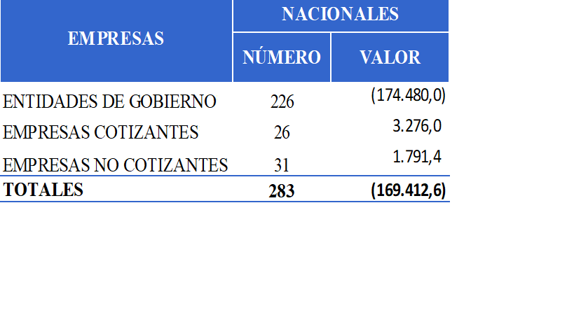
IMPACTO PATRIMONIAL POR MARCOS NORMATIVOS
Miles de millones de pesos

Slide 26
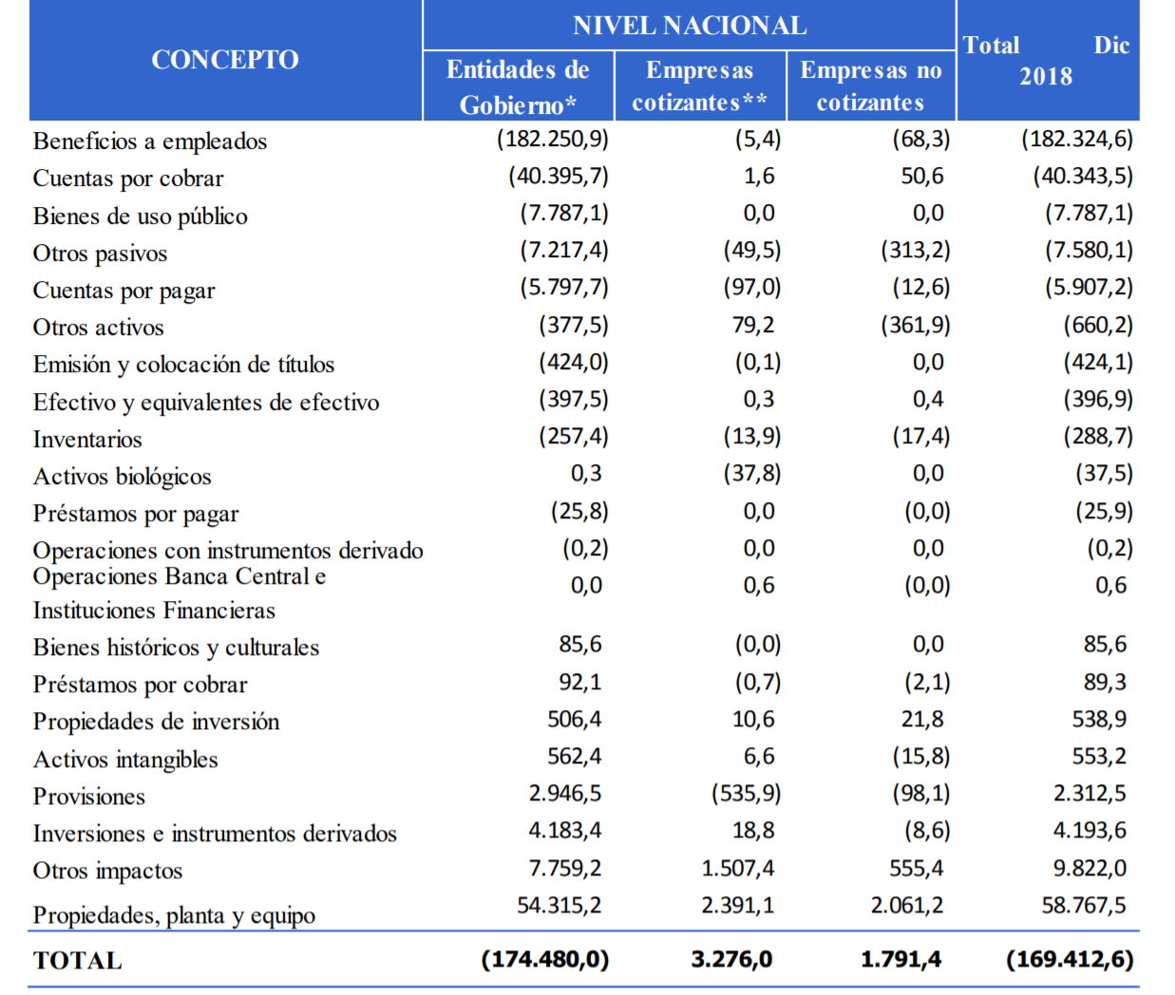
IMPACTO PATRIMONIAL
- POR CONCEPTOS CONTABLES

Slide 27
IMPACTO PATRIMONIAL
PRINCIPALES CONCEPTOS
MILES DE MILLONES DE PESOS

Slide 28
IMPACTO PATRIMONIAL
PRINCIPALES ENTIDADES DE GOBIERNO
Miles de millones de pesos
ENTIDADES
ENTIDADES
Total: $32.710,9
Total: $207.190,9

Slide 29
JUSTIFICACIÓN IMPACTOS POR LA TRANSICIÓN ENTIDADES
DE GOBIERNO CON MAYORES Y MENORES SALDOS
Miles de millones de pesos

Slide 30
IMPACTOS POR LA TRANSICIÓN ENTIDADES DE GOBIERNO
CON MAYORES Y MENORES SALDOS
MILES DE MILLONES DE PESOS

Slide 31
JUSTIFICACIÓN IMPACTOS POR LA TRANSICIÓN ENTIDADES
DE GOBIERNO CON MAYORES Y MENORES SALDOS
MILES DE MILLONES DE PESOS

Slide 32
NIVEL NACIONAL
ESTADO DE RESULTADOS CONSOLIDADO
1 enero - 31 diciembre de 2018
Miles de millones de pesos

Slide 33
NIVEL NACIONAL
ESTADO DE RESULTADOS CONSOLIDADO POR MARCOS
Del 1 de Enero al 31 de Diciembre de 2018
Miles de millones de pesos

Slide 34
INGRESOS 2018
Miles de millones de pesos
Total: $390.652,2

Slide 35
GASTOS 2018
Miles de millones de pesos
Total: $369.303,1

Slide 36
COSTOS 2018
Miles de Millones de Pesos
Total: $70.787,9

Slide 37

Evaluación de Control Interno Contable del Nivel Nacional
A diciembre de 2018

Slide 38

C. Nacional: Artículo 209
“La función administrativa esta al servicio de los intereses generales y se desarrolla con fundamento en los principios de igualdad, moralidad, eficacia, economía, celeridad, imparcialidad y publicidad…
C. Nacional: Artículo 269
En las entidades públicas, las autoridades correspondientes están obligadas a diseñar y aplicar, según la naturaleza de sus funciones, métodos y procedimientos de control interno, de conformidad con lo que disponga la ley…
Leyes Decretos Resoluciones
Ley 87 de 1993.
Las autoridades administrativas deben coordinar … cumplimiento de los fines del Estado. La administración pública, en todos sus órdenes, tendrá un control interno…en los términos que señale la ley.
Ley 489 de 1998 Art 27 … Sistema Nacional de Control Interno
Decreto 188 de 2004 … El DAFP … responsable de la fijación de Políticas generales en materia de Control Interno.
Ley 298 de 1996. Artículo 3 … Coordinar con los responsables del Control Interno y externo de las entidades señaladas en la Ley …
Decreto 143 de 2004.
Resolución 193 de 2016
Decreto 1599 de 2005
357
Entidades Nivel Nacional

Slide 39

ETAPAS DEL PROCESO CONTABLE
Reconocimiento
Identificación
Clasificación
Medición Posterior
Valuación
Revelación
Presentación de Estados Financieros
Presentación de Notas a los Estados Contables
Medición Inicial
Registro
Registro de Ajustes Contables
Rangos de calificación
Resolución 193 de 2016

Slide 40

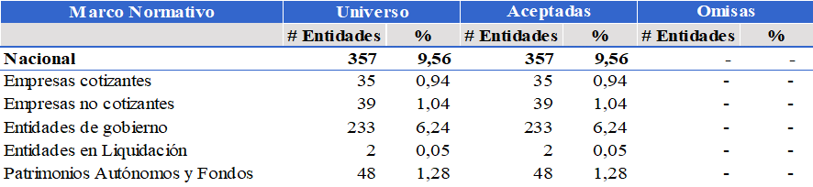
COBERTURA

Slide 41
CALIFICACIÓN PROMEDIO
ETAPAS x̅
ACTIVIDADES x̅

Slide 42
CALIFICACIÓN PROMEDIO
POR MARCO NORMATIVO

Slide 43
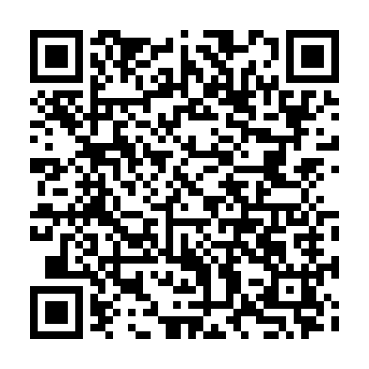





GRACIAS
www.contaduria.gov.co

